Slide 1
第 3 章：类和对象
再讨论

Slide 2
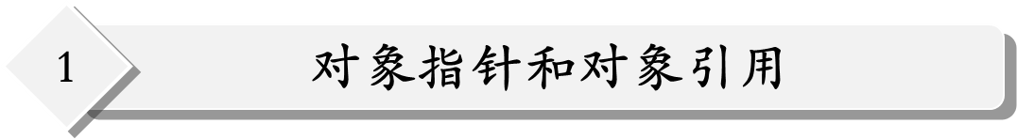
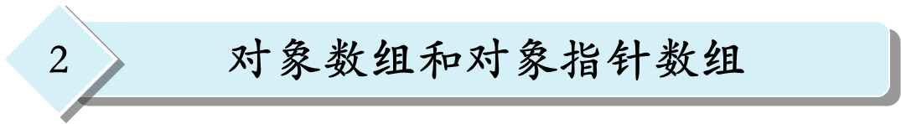
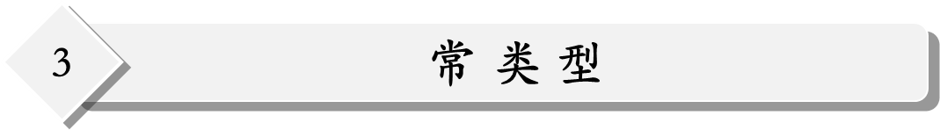
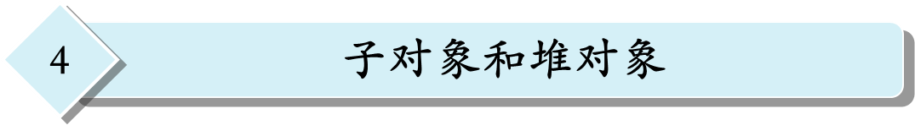
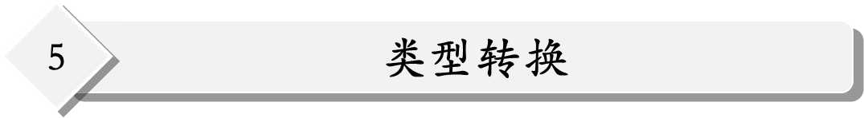
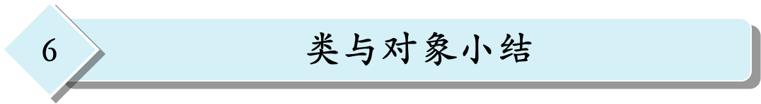
本 章 内 容

Slide 3
1.1 指向类的成员的指针
通过指向成员的指针只能访问公有成员
  声明指向公有数据成员的指针
    类型说明符 类名::*指针名；
  声明指向公有成员函数的指针
    类型说明符 (类名::*指针名)(参数表)；

Slide 4
class A
{
public:
  int fun(int b) { return a*c+b;}
  A(int i) { a=i;}
  int c; // 公有数据成员
private:
  int a;
}

Slide 5
指向数据成员的指针
  说明指针应该指向哪个成员
    指针名=&类名::数据成员名；
    int A::*pc=&A::c;
  通过对象名（或对象指针）与成员指针结合来访问数据成员
    对象名.* 类成员指针名
    A a; a.*pc=8;
    对象指针名—>*类成员指针名
    A *p; p->*pc=8;

Slide 6
指向函数成员的指针
  初始化
    指针名=类名::函数成员名；
    int (A::*pfun) (int) = A::fun;
  通过对象名（或对象指针）与成员指针结合来访问函数成员
    (对象名.* 类成员指针名)(参数表)
    A a; a.*pfun(9);
    (对象指针名—>*类成员指针名)(参数表)
    A *p; p->*pfun(9);

Slide 7
1.2 对象指针和对象引用作函数参数
对象指针作为函数参数
  实现传址调用
  使用对象指针作为形参仅将对象的地址值传给形参，提高运行效率。
对象引用作函数参数
  实现传址调用
  比指针更简单、更直接

Slide 8
#include <iostream.h>
class M
{
  public:
  M() {x=y=0;}
  M(int i, int j) {x=i; y=j;}
  void copy(M &m);
  void setxy(int i, int j) {x=i; y=j;}
  void print() {cout<<x<<“,”<<y<<endl;}
  private:
  int x,y;
};

Slide 9
void M::copy(M &m)
{
x = m.x; y = m.y;
}
void fun(M m1, M &m2)
{
m1.setxy(12,15); m2.setxy(22,25);
}
void main()
{
M p(5,7),q;
q.copy(p);
fun(p,q);
p.print();
q.print();
}

Slide 10
1.3 this 指针
隐含于每一个类的成员函数中的特殊指针。
明确地指出了成员函数当前所操作的数据所属的对象。
当通过一个对象调用成员函数时，系统先将该对象的地址赋给this指针，然后调用成员函数，成员函数对对象的数据成员进行操作时，就隐含使用了this指针。

Slide 11
class Rectangle
{
public:
Rectangle (double i , double j)
{ height = i ; width= j ;}
double Area()
{ return height * width;}
private:
double height, width;
};
Rectangle r(5,6);
r.Area();
double Area (Rectangle *this)
{ return (this->height)*(this->width);}
r.Area(&r);
例如：Point类的构造函数体中的语句：
  X=xx;
  Y=yy;
相当于：
  this->X=xx;
  this->Y=yy;

Slide 12
#include <iostream.h>
class A
{
public:
A(int i,int j)
{ a=i;b=j; }
A()
{ a=b=0; }
void Copy(A &a);
void Print()
{ cout<<a<<','<<b<<endl; }
private:
int a,b;
};
void A::Copy(A &a)
{
if(this==&a)
return;
*this=a;
}
void main()
{
A a1,a2(1,5);
a1.Copy(a2);
a1.Print();
}

Slide 13
2.1 对象数组
相同类的若干个对象的集合构成一个对象数组。
声明
  类名 数组名[元素个数]；
访问方法：通过下标访问
  数组名[下标].成员名

Slide 14
对象数组初始化
数组中每一个元素对象被创建时，系统都会调用类构造函数初始化该对象。
通过初始化列表赋值。
  例：
  Point A[2]={Point(1,2), Point(3,4)};
如果没有为数组元素指定显式初始值，数组元素便使用默认值初始化（调用默认构造函数）。

Slide 15
数组元素所属类的构造函数
不声明构造函数，则采用默认构造函数。
各元素对象的初值要求为相同的值时，可以声明具有默认形参值的构造函数。
各元素对象的初值要求为不同的值时，需要声明带形参的构造函数。
当数组中每一个对象被删除时，系统都要调用一次析构函数。

Slide 16
#include <string.h>
class Student
{
char name[20];
long int stuno;
int score;
public:
Student(char name1[]="",long int no=0,int sco=0)
{ // 默认形参值的构造函数
strcpy(name,name1);
stuno=no;
score=sco;
}
void Setscore(int n)
{ score=n; }
void Print()
{ cout<<stuno<<'\t'<<name<<'\t'<<score<<endl; }
};

Slide 17
void main()
{
Student stu[5]={ Student("Ma",5019001,94),
Student("Hu",5019002,95),
Student("Li",5019003,88)};
stu[3] = Student("Zhu",5019004,85);
stu[4] = Student("Lu",5019005,90);
stu[1].Setscore(98);
for(int i(0);i<5;i++)
stu[i].Print();
}

Slide 18
2.2 指向数组的指针和指针数组
1）指向数组的指针
指向数组的指针可以指向一维对象数组，也可以指向二维数组。
指向一维数组的一级指针的声明：
类名 (*指针名)[大小]

Slide 19
void main()
{
A aa[2][3];
int a(3),b(5);
for(int i(0);i<2;i++)
for(int j(0);j<3;j++)
aa[i][j]=A(a++,b+=2);
A (*paa)[3]=aa;
for(i=0;i<2;i++)
{
for(int j=0;j<3;j++)
(*(*(paa+i)+j)).Print();
cout<<endl;
}
}
#include <iostream.h>
class A
{
public:
A(int i,int j)
{ x=i;y=j; }
A()
{ x=y=0; }
void Print()
{ cout<<x<<','<<y<<'\t'; }
private:
int x,y;
};

Slide 20
2.2 指向数组的指针和指针数组
2）指针数组是指数组的元素是指向对象的指针，并要求所有数组元素都是指向相同类的对象的指针。
声明：
类名 *对象指针数组名[大小]；
对象指针数组可以被初始化，也可以被赋值。

Slide 21
void main()
{
A a1,a2(5,8),a3(2,5),a4(8,4);
A *array1[4]={&a4,&a3,&a2,&a1};
for(int i(0);i<4;i++)
array1[i]->Print();
cout<<endl;
A *array2[4];
array2[0]=&a1;
array2[1]=&a2;
array2[2]=&a3;
array2[3]=&a4;
for(i=0;i<4;i++)
array2[i]->Print();
}
#include <iostream.h>
class A
{
public:
  A(int i=0,int j=0)
  { x=i;y=j; }
  void Print()
  { cout<<x<<','<<y<<endl;}
private:
int x,y;
};

Slide 22
3.1 常类型——常对象
const <类名> <对象名>(<初值>)
<类名> const <对象名>(<初值>)

Slide 23
3.2 常指针和常引用
1. 常指针
  地址值为常量的指针
<类型> *const <指针名> = <初值>
  所指向的值为常量的指针
const <类型> *<指针名> = <常量>
2. 常引用
const <类型> &<引用名> = <初值>

Slide 24
#include<iostream.h>
void main( ) {
int a=0, b=0;
int &d = a; // 引用
const int &c = a; // 常引用
c = 1; // 非法
a = 1; // 合法
d = 1; // 合法
int *const p1 = &a; // 地址值为常量的指针
const int *p2 = &a; // 所指向值为常量的指针
p1 = &c; // 非法
p2 = &b;
*p2 = 1; // 非法
*p1 = 1; // 合法
cout << a << b << c << d << *p2 <<endl;
}

Slide 25
3.3 常成员函数
常成员函数格式如下：
<类型> <成员函数名> (<参数表>) const
{ <函数体> }
常成员函数可以引用const数据成员，也可以引用非const的数据成员。
非常数据成员在常成员函数中可以引用，但不可改变。
常对象的数据成员都是常数据成员，其值不能改变。
常对象只能调用常成员函数，不能调用非常成员函数。

Slide 26
#include <iostream.h>
class B
{
public:
B(int i, int j)
{ b1=i;b2=j; }
void Print( )
{ cout<<b1<<';'<<b2<<endl; }
void Print( ) const
{ cout<<b2<<':'<<b1<<endl; }
private:
int b1,b2;
};
void main()
{
B b1(5,10);
b1.Print();
const B b2(2,8);
b2.Print();
}

Slide 27
3.4 常数据成员
常数据成员格式如下：
const <类型> <常数据成员名>
常数据成员的值是不能改变的。
常数据成员初始化是通过构造函数的成员初始列表来实现的。
构造函数的成员初始化列表的格式：
<构造函数名> (<参数表>): <成员初始化列表>
{ <函数体> }

Slide 28
class A
{
public:
  A(int i，int j) : a( i )
  { b=j; }
…
private:
const int a;
int b;
};

Slide 29
#include <iostream.h>
class A
{
public:
A(int i);
void Print() { cout<<a<<','<<b
<<','<<r<<endl;
}
const int &r;
private:
const int a;
static const int b;
};
const int A::b = 15;
//静态成员初始化
A::A( int i ) : a( i ), r( a ) { }
//常数据成员初始化
void main()
{
A a1(10), a2(20);
a1.Print();
a2.Print();
}

Slide 30
4.1 子对象
在一个类中可以使用另一个类的对象作其数据成员，这种对象的数据成员称为子对象。
子对象反映两个类之间的包含关系。
class B
{
…
}；
class A
{
…
Private:
B b;
}；

Slide 31
子对象的初始化
子对象初始化应放在构造函数的成员初始化列表中。
具体格式如下：
<构造函数名> (<参数表>) : <成员初始化列表>
{
<函数体>
}

Slide 32
class A {
public:
A(int i,int j,int k) : b( i , j )
{ a=k; } //子对象初始化
void Print( ) {
b.Print();
cout<<a<<endl;
}
private:
B b;
int a;
};
#include <iostream.h>
class B
{
public:
B(int i,int j)
{ b1=i;b2=j; }
void Print( ) { cout<<b1<<','<<b2<<endl;
}
private:
int b1,b2;
};
void main( ) {
B b(7,8);
b.Print();
A a(4,5,6);
a.Print();
}

Slide 33
Class Club {
Private:
string name;
Table members;
Table officers;
Date founded；
//…
Public:
Club(const string& n, Date fd);
};
Club::Club (const string& n, Date fd) // 构造函数
: name(n), members( ), officers( ), founded( fd )
// 子对象初始化表
{
//…
}

Slide 34
4.2 堆对象 （动态对象）
1．使用new运算符创建堆对象
① 使用new运算符创建一个对象或其他类型变量的格式如下：
new <类名> 或者 <类型说明符> (<初值>);
      A * pa;
      pa = new A(3,5);
      int * p;
      p = new int(8);

Slide 35
② 使用new运算符创建一个对象数组或其他类型数组的格式如下：
new <类名> 或者 <类型说明符>[<大小>];
      A * parray;
      parray = new A[10];
10* sizeof (class A)

Slide 36
对象数组创建后可使用如下语句，判断创建是否成功：
if( parray= =NULL )
{
cout<<"数组创建失败！/n";
exit(1)；
}
使用new所创建的数组，可以给其元素赋值。

Slide 37
2．使用delete运算符释放对象
delete运算符的功能是用来释放使用new运算符创建的堆对象和堆对象数组的。
① 使用delete运算符释放对象或变量的格式如下：
delete <指针名>;
② 使用delete运算符释放对象数组或其他类型数组的格式如下：
delete [ ]<指针名>;

Slide 38
#include <string.h>
class B
{
public:
B( ) { strcpy(name," "); b=0;
cout<<"Default constructor called.\n";
}
B(char *s, double d) {
strcpy(name,s); b=d;
cout<<"Constructor called.\n";
}
~B( ) { cout<<"Destructor called."<<name<<endl; }
void GetB( char *s, double &d) { strcpy(s, name); d=b; }
private:
char name[20];
double b;
};

Slide 39
void main()
{
B *pb;
double d;
char s[20];
pb = new B[4];
pb[0]=B("Ma",3.5);
pb[1]=B("Hu",5.8);
pb[2]=B("Gao",7.2);
pb[3]=B("Li",9.4);
for(int i=0;i<4;i++)
{
pb[i].GetB(s,d);
cout<<s<<','<<d<<endl;
}
delete [ ]pb ;
}

Slide 40
注意：
使用new运算符创建对象数组时，先使用默认构造函数对数组元素进行初始化；
创建对象数组后，通常通过重载的赋值运算符使数组元素获得所需要的值；
在使用重载赋值运算符给对象赋值时，如果右值表达式不是一个对象，应先转换成一个对象再进行赋值；
对象数组删除，delete[]

Slide 41
5.1 类型的隐含转换
C++语言编译系统提供内部数据类型的自动隐含转换规则如下：
在执行算术运算时，低类型自动转换为高类型。
在赋值表达式中，赋值运算符右边表达式的类型自动转换为左边变量的类型。
在函数调用时，将调用函数的实参初始化形参，系统将实参转换为形参类型后，再进行传值。
在函数有返回值时，系统自动将返回的表达式的类型转换为该函数的类型后，再将表达式的值返回给调用函数。
如果数据精度受损失，系统会报错。

Slide 42
5.2 构造函数具有类型转换功能
#include <iostream.h>
class D
{
public:
D( ) { d=0; }
D(double i) { d=i; }
void Print( )
{ cout<<d<<endl; }
private:
double d;
};
void main()
{
D d;
d=20;
d.Print( ) ;
}

Slide 43
5.3 类型转换函数
类型转换函数：
  实现由某种类类型转换为某种指定的数据类型的操作。
类型转换函数的格式：
operator <数据类型说明符>( )
{ <函数体> }

Slide 44
#include <iostream.h>
class E
{
public:
E(int i,int j ) { den=i; num=j; }
operator double( );
private:
double den, num;
};
E::operator double( ) {
  return double(den)/double(num);
}
void main()
{
E e(6,10);
double a(3.5);
a += e-2;
cout<<a<<endl;
}

Slide 45
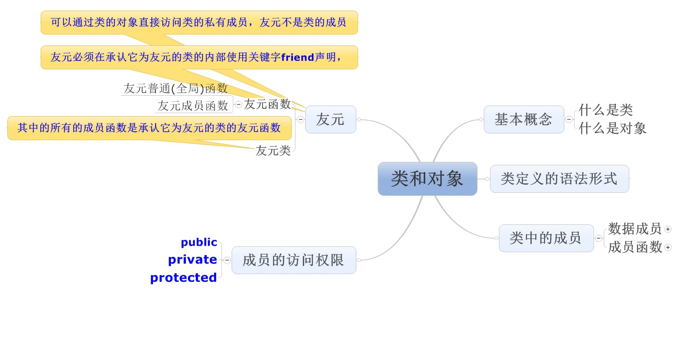
类和对象的主要知识点
类和对象的主要知识点

Slide 46
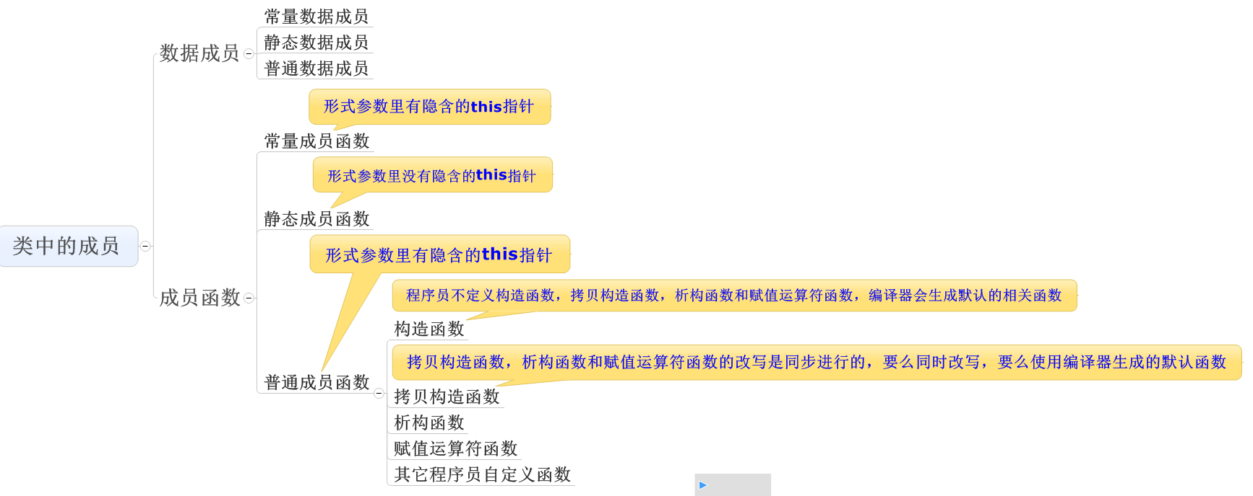

类和对象的主要知识点

